Slide 1
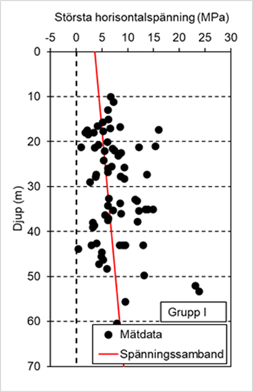
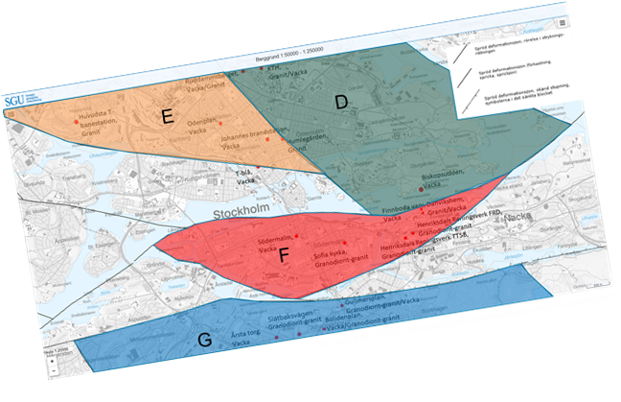


Utvärdering och tolkning av initiala bergspänningar för Stockholm och Göteborg
Evaluation and interpretation of initial rock stresses for Stockholm and Gothenburg
Catrin Edelbro, Fredrik Perman, Bruno Figueiredo och
Jonny Sjöberg, Itasca Consultants AB (2022)
BeFo Rapport 231, 2022

Slide 2
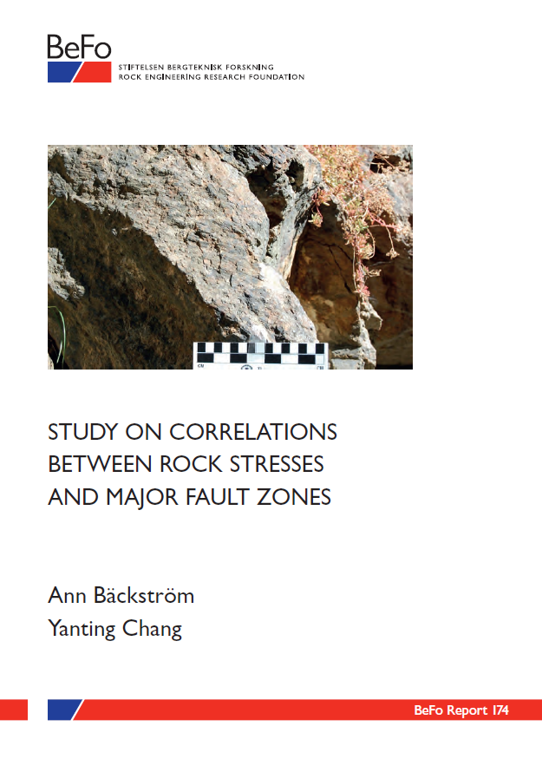
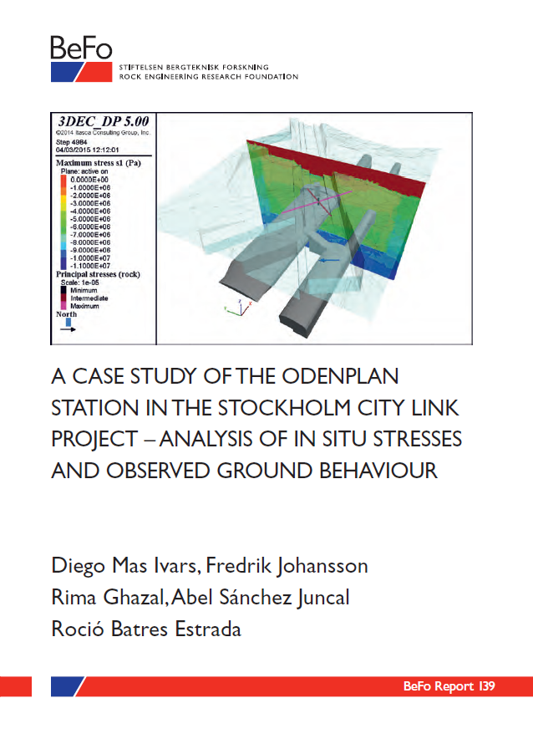
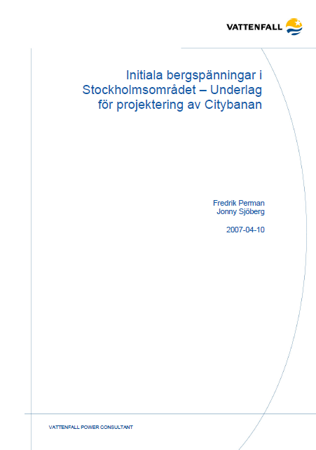
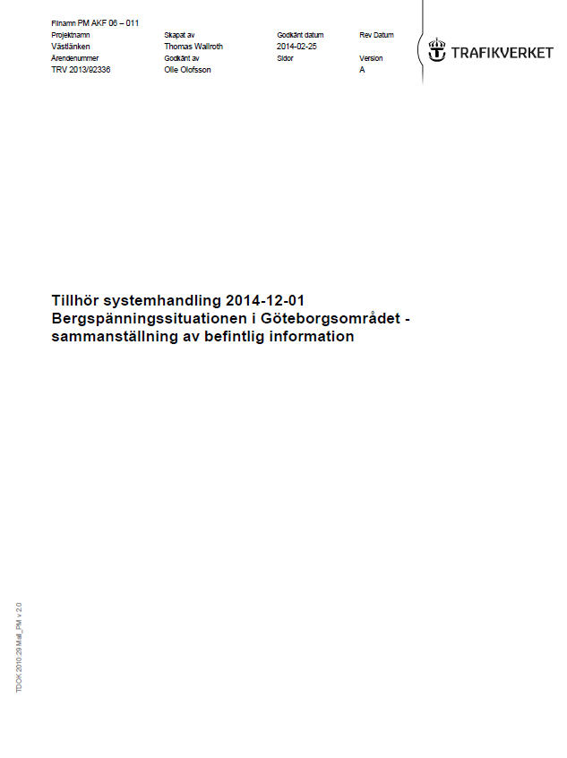

Inledning
Tidigare sammanställningar och studier av bergspänningsmätningar finns för både Stockholms- och Göteborgsområdet.
Specifikt underlag för Citybanan och Västlänken.
Ytterligare mätningar utförts sedan 2007 (Stockholm) och 2014 (Göteborg).
Nya metoder för statistisk tolkning och utvärdering av bergspänningar har också utvecklats (Javaid & Harrison, 2021; Gao & Harrison, 2018a, 2018b).
Nya exempel på rankning av mätdata (från arbeten för SKB och Posiva).
BeFo Rapport 231, 2022
Notes:
Undermarksbyggande kräver relevanta och tillförlitliga undersökningar och bedömningar av bergförhållanden.
En del i detta är de initiala bergspänningarna.
Tidigare sammanställningar…
Ingen av sammanställningarna är publikt tillgängliga utan har gjorts för specifika projekt.
Det finns exempel på när dessa studier har använts okritiskt och för ett annat tillämpningsområde än vad som ursprungligen avsetts.

Slide 3
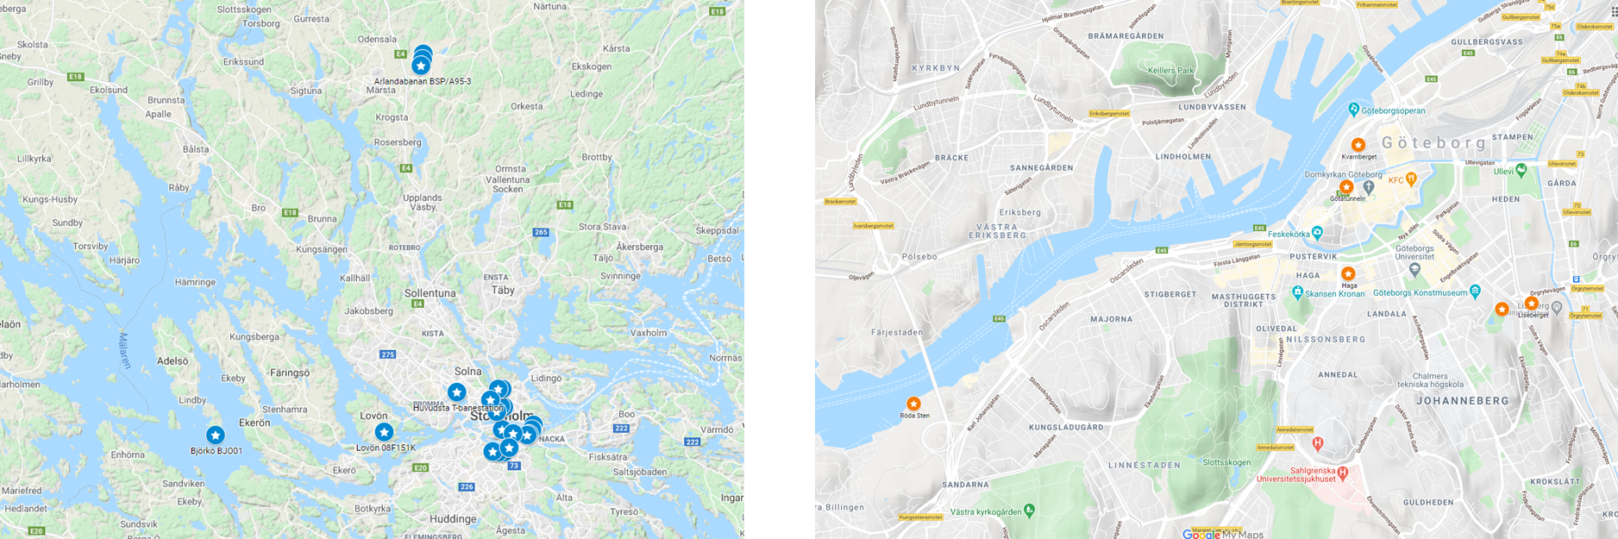
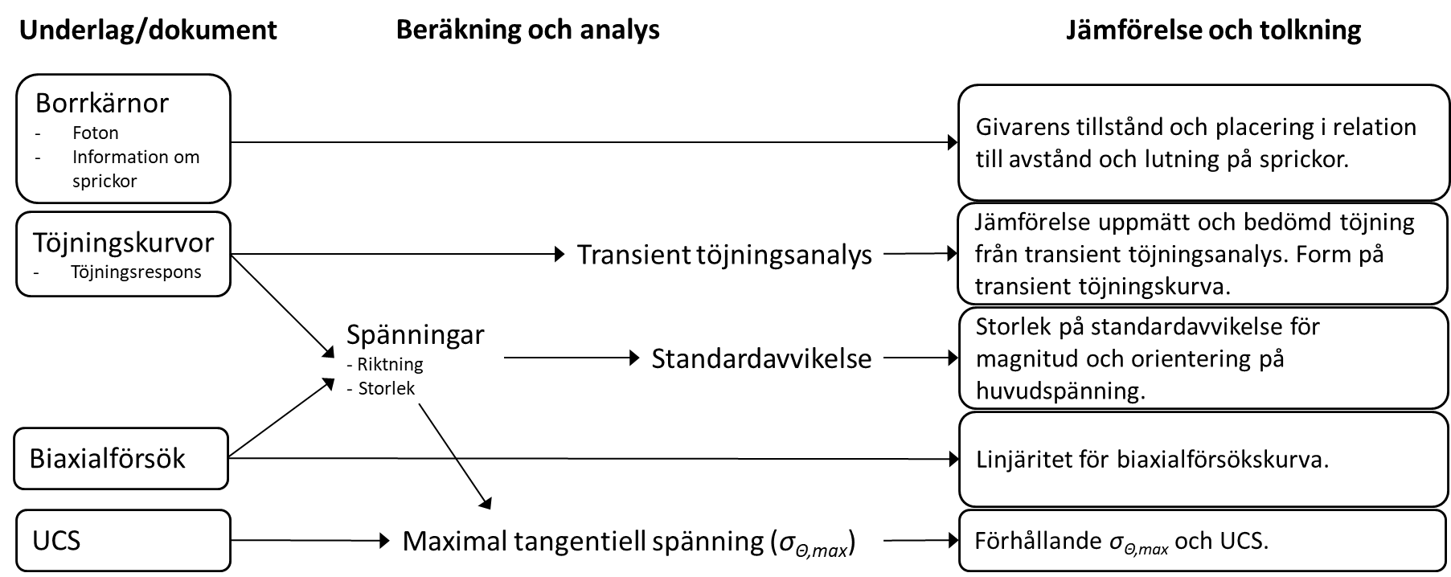
Utförda aktiviteter och resultat (I)
Uppdaterat tidigare sammanställningar av bergspänningsdata med tillkommande spänningsmätningar, omfattande 24 mätplatser för
Stockholm och 7 mätplatser för Göteborg
Rankning av mätdata har utförts för att bedöma tillförlitlighet för mätdata. Baserat på detta har också dokumentation för framtida mätningar tagits fram
BeFo Rapport 231, 2022

Slide 4
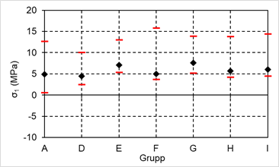
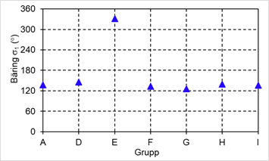
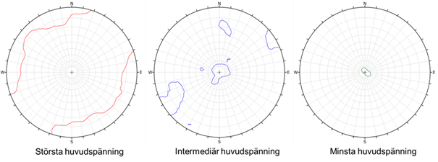
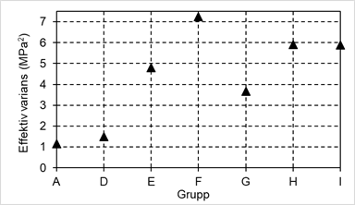
Utförda aktiviteter och resultat (II)
Mätdata har grupperats för att kunna analyseras med mer stringent statistisk analys benämnd tensormetoden.
Analyserad spänningsdata har redovisats med
(i) 90% konfidensintervall för huvudspänning
(ii) Bäring (riktning i horisontalplanet) för största huvudspänningen
(iii) Spridning i orientering av huvudspänningar
(iv) Effektiv varians
BeFo Rapport 231, 2022

Slide 5
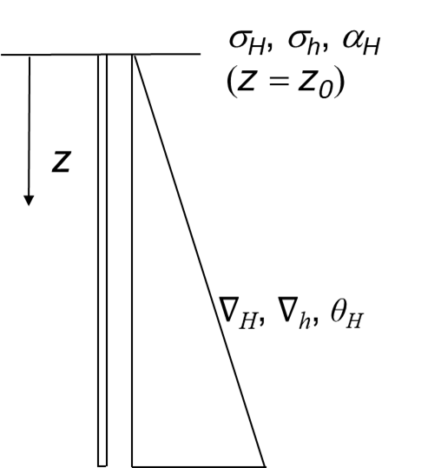
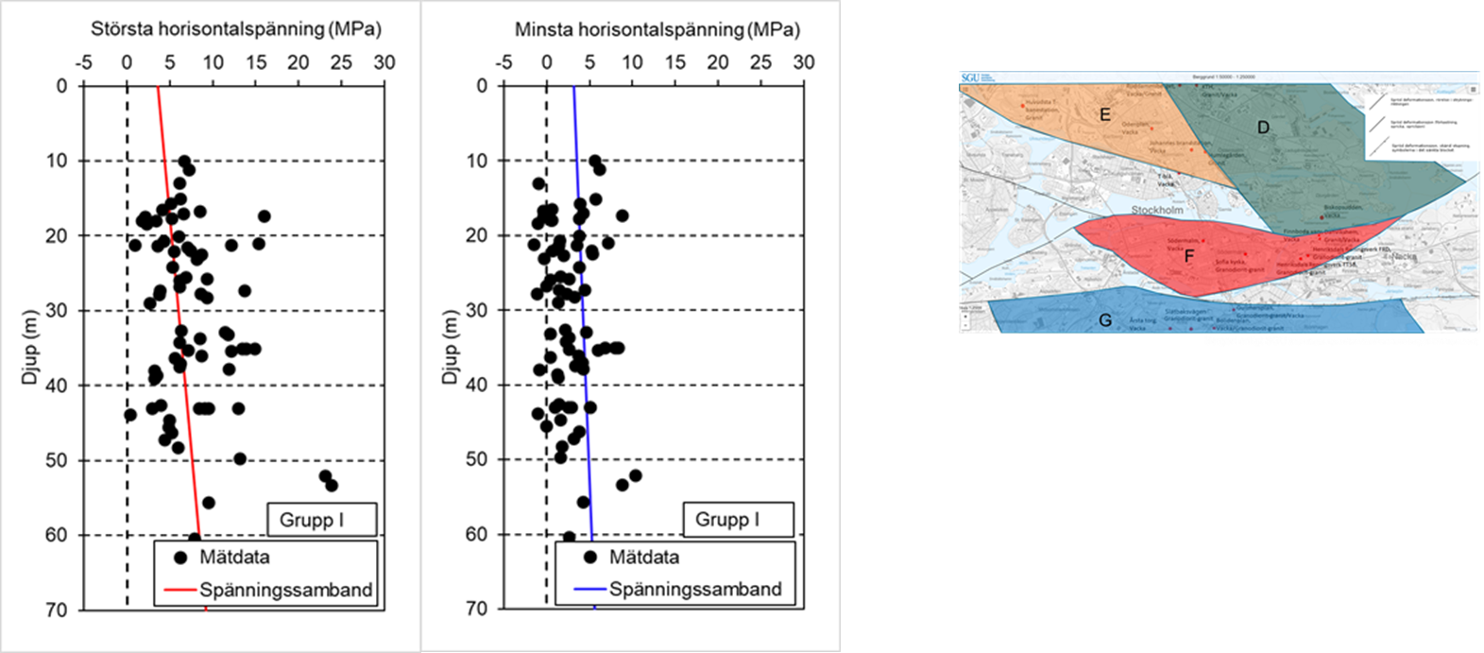
Utförda aktiviteter och resultat (III)
Spänningssamband med djup har tagits fram för grupperad mätdata
Exempel visar framtaget samband för centrala Stockholm
BeFo Rapport 231, 2022

Slide 6
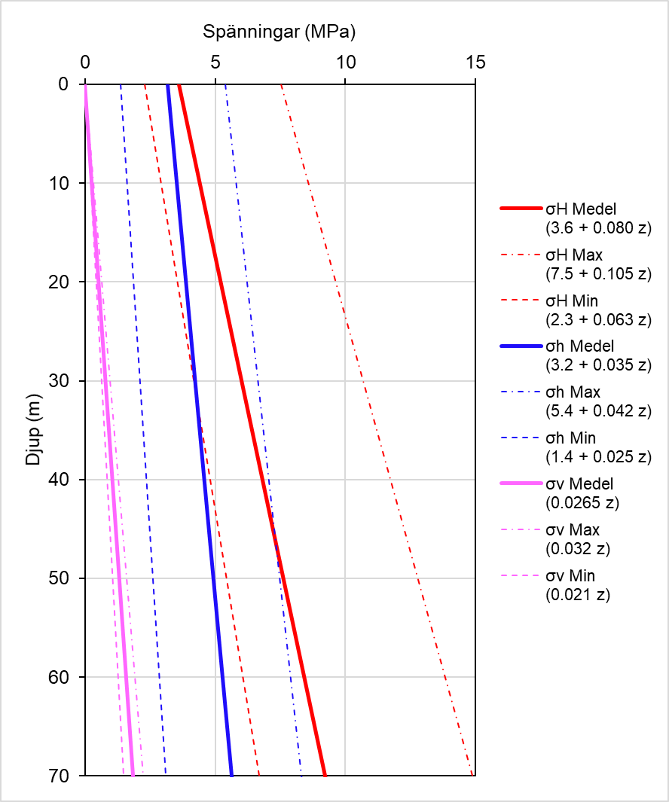
Utförda aktiviteter och resultat (IV)
Spänningsdomäner har tagits fram för centrala Stockholm respektive Göteborg
Exempel visar resultat för spänningsdomän centrala Stockholm
 | σ_{H} [MPa] | σ_{h} [MPa] | σ_{v} | α_{H} [˚]*
Min | 2.3 + 0.063 z | 1.4 + 0.025 z | 0.021 z | 130
Typvärde (medelvärde) | 3.6 + 0.080 z | 3.2 + 0.035 z | ρg z | 140
Max | 7.5 + 0.105 z | 5.4 + 0.042 z | 0.032 z | 150
BeFo Rapport 231, 2022

Slide 7
Slutsatser och rekommendationer (I)
Effektiv varians är en lämplig parameter för att visa spridning av mätdata (stor spridning Stockholm, liten spridning i Göteborg). Användbar vid jämförelse mellan mätplatser.
Riktning på största huvudspänningen för
  Stockholmsområdet är ca. 130–150°.
  Göteborgsområdet är ca. 80–115°.
Det framtagna spänningssambandet ska tolkas varje komponent för sig, där varje komponent kan vara mellan min och max, men inte är direkt kopplade till de andra komponenterna (gäller även riktning).
  Minsta horisontalspänning kan inte vara högre än största horisontalspänning
  Minsta horisontalspänning kan aldrig vara lägre än gravitativt spänningsfält
  (σ_{v}·ν/(1-ν))
BeFo Rapport 231, 2022

Slide 8
Slutsatser och rekommendationer i rapport (II)
Mätning av bergspänningar rekommenderas som utgångspunkt vid dimensionering av undermarkskonstruktioner i berg.
I tidigt skede, och innan mätning utförs, bör en känslighetsstudie genomföras. Hänsyn bör tas till följande:
  Tidigare utförda mätningar som är nära den framtida konstruktionen
  I centrala Stockholm kan framtaget spänningssamband för Grupp I användas
  I Göteborg kan framtaget spänningssamband för Grupp B* användas
Mätning ska alltid utföras för bergkonstruktioner med bedömd hög risk och allvarlig konsekvens!
Om det inte är praktiskt möjligt att utföra mätningar (med befintliga metoder, alternativt p.g.a. yttre restriktioner), kan befintlig sammanställd data användas. I dessa fall måste bland annat följande beaktas vid val av spänningssamband:
  Lokal topografi och jorddjup
  Svaghetszoner, storskaliga strukturer
  Skillnader i bergmassans hållfasthet
BeFo Rapport 231, 2022
Notes:
Nivå meter över havet bör anges vid mätningar för att kunna säga något om påverkan från lokal topografi.

